Slide 1
Integración sensorial multimodal
Presenta:
M.C. Juan Carlos Zárate Trejo
Director de tesis:
Dr. Félix Ramos

Slide 2
Supongamos que jugamos al gato…
?
¿Cuáles son las jugadas posibles?
?

Slide 3
Hay varias formas de empezar…
…

Slide 4
Hay varias formas de empezar…
…
En total, existen 26830 jugadas diferentes…

Slide 5
Probemos con un momento más avanzado…

Slide 6
Podemos representar jugadas con grafos…
Jugadas donde ganamos
Jugadas donde perdemos

Slide 7
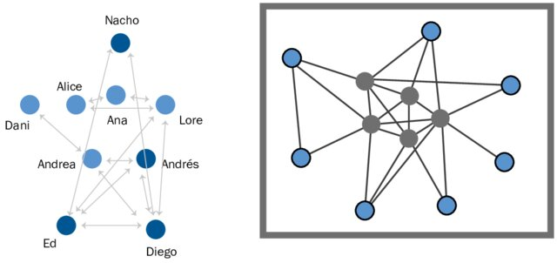
Los grafos representan vínculos de entidades…
(Diana Forero, 2018)

Slide 8
Podemos explorar estos grafos…
Búsqueda en profundidad
Búsqueda en anchura

Slide 9
Y si queremos un resultado en particular?
Podemos encontrar las mejores jugadas usando el algoritmo “A*”.
Es como buscar, pero con “pistas”.

Slide 10
A* es muy útil para encontrar rutas
Se ha utilizado en el “pathfinding” de sistemas GPS y videojuegos.
Así la IA de los personajes encuentra caminos para moverse.

Slide 11
Pero esto es para un solo agente…

Slide 12
Pero esto es para un solo agente…
Y si tuviéramos otro más?...

